Slide 1
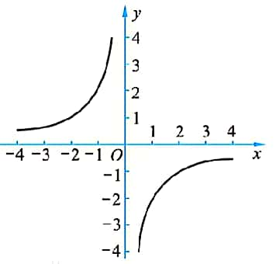
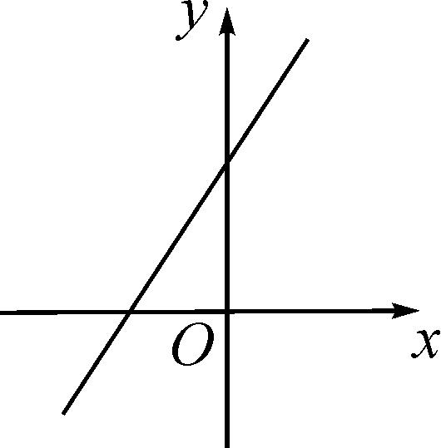
反比例与一次函数专题课
新北区罗溪中学 王观涛

Slide 2
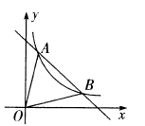
一.复习回顾：
一次函数的图像$y=−x+5$与反比例函数$y=\frac{k}{x}(k≠0)$在第一象限内的图像交于A(1,a)和B(4,b)两点.
(1)求a,b的值;
(2)求反比例函数的表达式;
(3)一次函数y随x是如何变化的？
(4)反比例函数y随x是如何变化的？
(5)一次函数经过哪几个象限？
(6)反比例函数经过哪几个象限？
$$y=\frac{4}{x}$$
(1,4)
(4,1)

Slide 3
二.合作、探究、展示：
1. 探求图像的特征
在同一直角坐标系中，函数$y=−kx+k$与$y=\frac{k}{x}(k≠0)$的图象大致是（ ）
C
分类讨论
小结：区分函数图像的特征可以用___________和___________的方法。
排除法

Slide 4
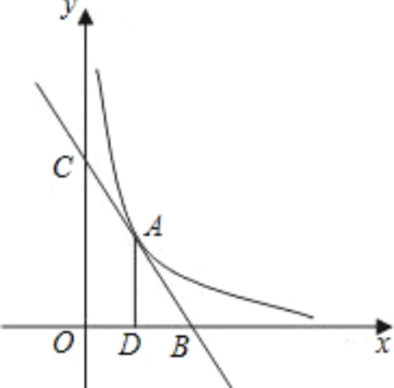
三.例题讲解：
2.探求函数解析式
例1.如下图，直线$y=k_{1}x+b$与双曲线$y=\frac{k_{2}}{x}$只有一个交点A（1，2），且与x轴，y轴分别交于B，C两点，AD垂直平分OB，垂足为D，求直线与双曲线的解析式。

Slide 5
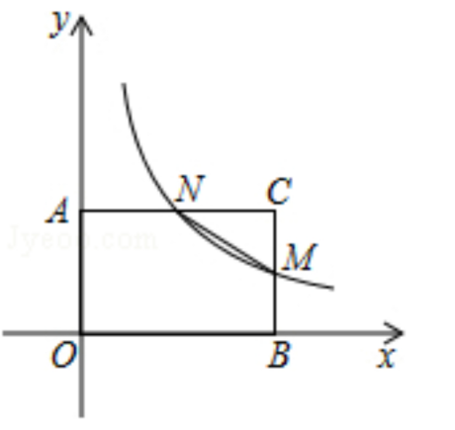
变式训练
如下图，在平面直角坐标系中，四边形AOBC为矩形，且点C的坐标为（8，6），M为BC的中点，反比例函数$y=\frac{k}{x}$（k是常数，k$≠0$）的图像经过点M，交AC于点N，求线段MN所在直线的表达式。
点的坐标
小结：函数解析式的求解要找图像上_____________。

Slide 6
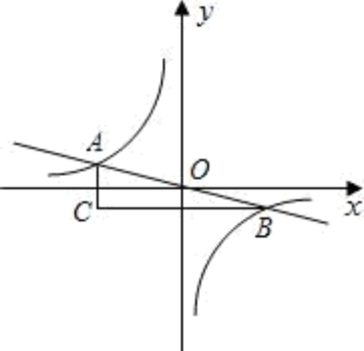
3.探求面积的大小：
例2.如下图，反比例函数$y=−\frac{3}{x}$的图像与直线$y=−\frac{1}{3}x$的交点为A，B，过点A作y轴的平行线与过点B作X轴的平行线相交于点C，则△ABC的面积为（ ）
B
A.8 B.6 C.4 D.2

Slide 7
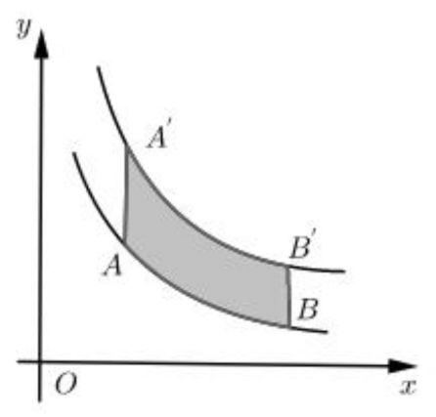
变式训练
如下图，点A(m，2)、B（5，n）在函数（k>0，x>0）的图像上，将该函数图像向上平移2个单位长度得到一条新的曲线，点A、B的对应点分别为$A^{’}$、$B^{’}$。已知图中阴影的面积为8，则k的值为________。
2
C
设点法
K的几何意义
小结：求面积可以用__________和_______________。

Slide 8
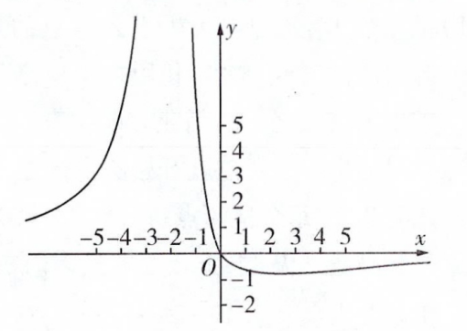
四.拓展延伸：
小明利用计算机软件绘制函数$y=\frac{ax}{{(x+b)}^{2}}$（a,b为常数）的图像如下图所示，由学习函数的经验，可以推断一次函数$y=ax+b$不经过哪个象限（ ）
C
A.第一象限 B.第二象限
C.第三象限 D.第四象限

Slide 9
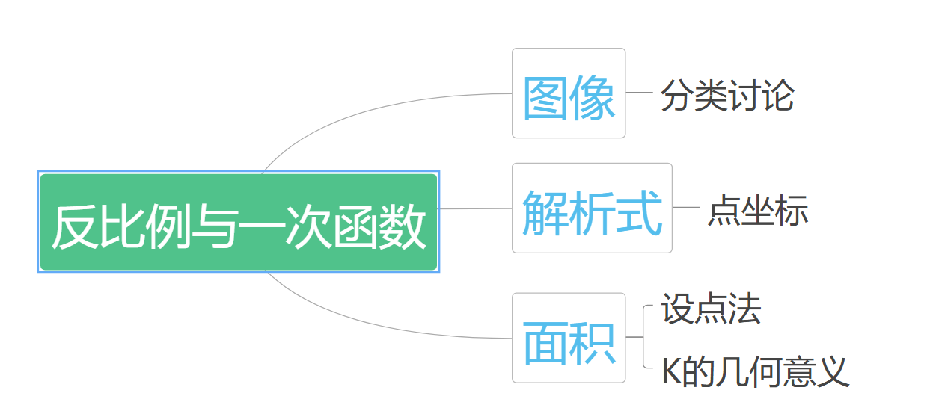
五.课堂小结：

Slide 10
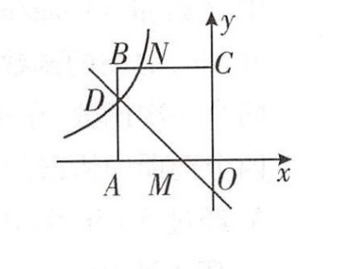
六.课后作业
如下图，在平面直角坐标系中，正方形OABC的顶点O与坐标原点重合，点C的坐标为（0，3），点A在x轴的负半轴上，点D、M分别在边AB、OA上，且AD=2DB，AM=2MO，一次函数$y=kx+b$的图像经过点D和M，反比例函数$y=\frac{m}{x}$的图像经过点D，与BC的交点为N.
（1）求反比例函数和一次函数的表达式；
（2）若点P在直线DM上，且使△OPM的面积与四边形OMNC的面积相等，求点P的坐标.

Slide 11
七.寄语
祝同学们学业成绩与时间的关系是k>0的一次函数。
祝同学们不良习惯与时间的关系是k>0的反比例函数。

